Slide 1
비즈니스마케팅
사업제안서
성공적인 캠페인을 위한 비즈니스 전략과 실행 계획
실무에 바로 적용할 수 있는 슬라이드 구성법을 소개하며, 각 슬라이드는 실제 시각적 배치를 예시로 보여줍니다.
라라나 마케팅 1팀 이수진
www.reallygreatsite.com

Slide 2

프로젝트 개요 및 목적
  메인타이틀에 대한 세부 설명을 입력해 주세요.
제안서 목적
고객 확보 및 브랜드 성장 가속화를 위한 체계적인 마케팅 전략을 수립합니다. 시장 내 경쟁력을 강화하고 지속 가능한 성장 기반을 마련하는 것이 핵심입니다.
프로젝트 목표
타겟 고객층을 확대하고 매출을 증대시키며, 브랜드 인지도를 향상시키는 것을 목표로 합니다. 데이터 기반의 접근을 통해 측정 가능한 성과를 창출합니다.

Slide 3
시장 및 문제 인식
  메인타이틀에 대한 세부 설명을 입력해 주세요.
현재 시장 동향
디지털 광고 시장은 연평균 12%의 놀라운 성장률을 보이고 있습니다. 모바일 중심의 소비 패턴 변화와 소셜 미디어의 영향력 확대로 인해 디지털 마케팅의 중요성이 더욱 강조되고 있습니다.
핵심 문제점
낮은 투자 수익률
타겟 도달률 저조
채널 최적화 부족
기존 캠페인의 ROI가 15% 미만으로, 마케팅 비용 대비 효율성이 현저히 낮은 상태입니다. 전략적 재편이 시급합니다.
의도한 타겟 고객층에 대한 도달률이 예상치를 크게 밑돌고 있으며, 메시지 전달의 정확성도 개선이 필요합니다.
다양한 마케팅 채널 간의 시너지가 부족하고, 각 채널별 성과 측정 체계가 미비하여 효율적인 예산 배분이 어려운 상황입니다.

Slide 4
제안하는 마케팅 전략
  메인타이틀에 대한 세부 설명을 입력해 주세요.
온라인: 소셜 미디어 광고, 검색 엔진 마케팅, 콘텐츠 마케팅
오프라인: 체험형 이벤트, 전략적 전단 배포, 팝업 스토어 운영
크로스 채널: 온·오프라인 연계 프로모션으로 고객 여정 최적화
통합 미디어믹스 활용
고객 데이터 분석을 통한 정밀한 세그먼테이션
각 세그먼트별 맞춤형 콘텐츠 및 메시지 개발
실시간 성과 모니터링 및 A/B 테스트 지속 실행
데이터 기반 타겟팅

Slide 5
주요 마일스톤
  메인타이틀에 대한 세부 설명을 입력해 주세요.
킥오프 미팅
01
프로젝트 시작 및 팀 구성 완료
콘텐츠 승인
유연한
실행 체계
02
모든 크리에이티브 자산 최종 승인
본 일정은 시장 상황과 캠페인 성과에 따라 유연하게 조정될 수 있습니다. 매주 성과 리뷰 미팅을 통해 진행 상황을 점검하고, 필요시 즉각적인 전략 수정이 가능한 애자일 방식으로 운영됩니다.
각 단계마다 명확한 KPI를 설정하고, 목표 달성 여부를 정량적으로 평가합니다. 이를 통해 프로젝트의 투명성을 확보하고, 이해관계자들과의 효과적인 커뮤니케이션을 유지합니다.
캠페인 론칭
03
통합 마케팅 캠페인 공식 시작
최종 보고
04
프로젝트 완료 및 성과 보고

Slide 6
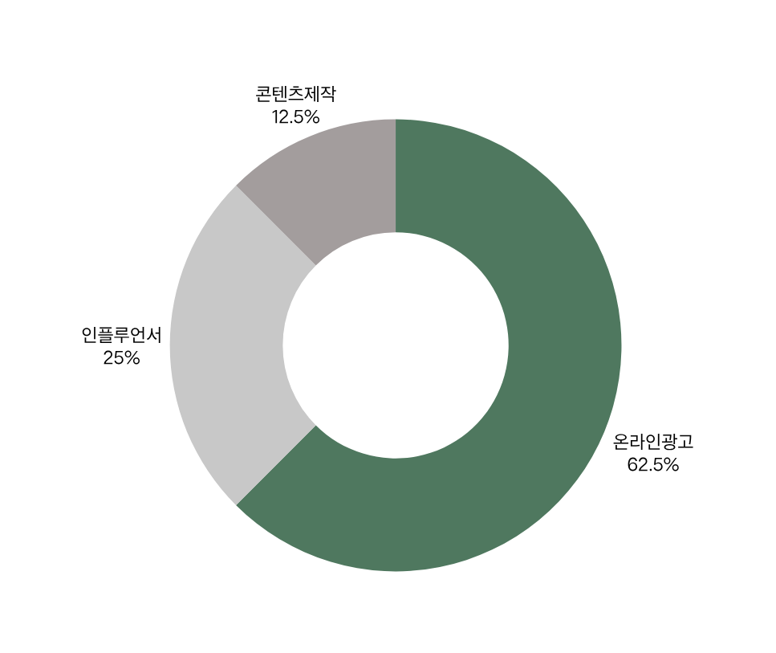
예산 배분 및 투자 수익률
  메인타이틀에 대한 세부 설명을 입력해 주세요.
예산 배분은 각 채널의 예상 성과와 시장 트렌드를 반영하여 최적화되었습니다. 온라인 광고에 가장 큰 비중(40%)을 두어 디지털 시대의 고객 접점을 극대화하고, 인플루언서 마케팅(30%)을 통해 신뢰도 높은 콘텐츠를 확산시킵니다.
온라인 광고 (2천만 원)
인플루언서 비용 (1천5백만 원)
콘텐츠 제작 (1천만 원)

Slide 7
기대 효과 및 KPI
  메인타이틀에 대한 세부 설명을 입력해 주세요.
브랜드 인지도 상승
신규 고객 증가
타겟 고객층 내 브랜드 인지도 25% 증가 목표
캠페인을 통한 신규 고객 유입 30% 증가 목표
브랜드 인지도 상승
SNS 팔로워 증가
콘텐츠 참여율 및 인게이지먼트 20% 이상 증가 목표
소셜 미디어 팔로워 및 커뮤니티 규모 확대

Slide 8



팀 구성 및 역할 분담
  메인타이틀에 대한 세부 설명을 입력해 주세요.
프로젝트 매니저
마케팅 전략가
인플루언서 매니저
역할: 전체 일정 및 예산 관리, 팀 조율
역할: 전체 일정 및 예산 관리, 팀 조율
역할: 협업 관리 및 커뮤니케이션
프로젝트 전체 일정 수립 및 진행 관리
예산 집행 및 비용 효율성 모니터링
시장 조사 및 경쟁사 분석
타겟 고객 세분화 및 페르소나 개발
인플루언서 발굴 및 선정
계약 협상 및 브리핑 진행

Slide 9

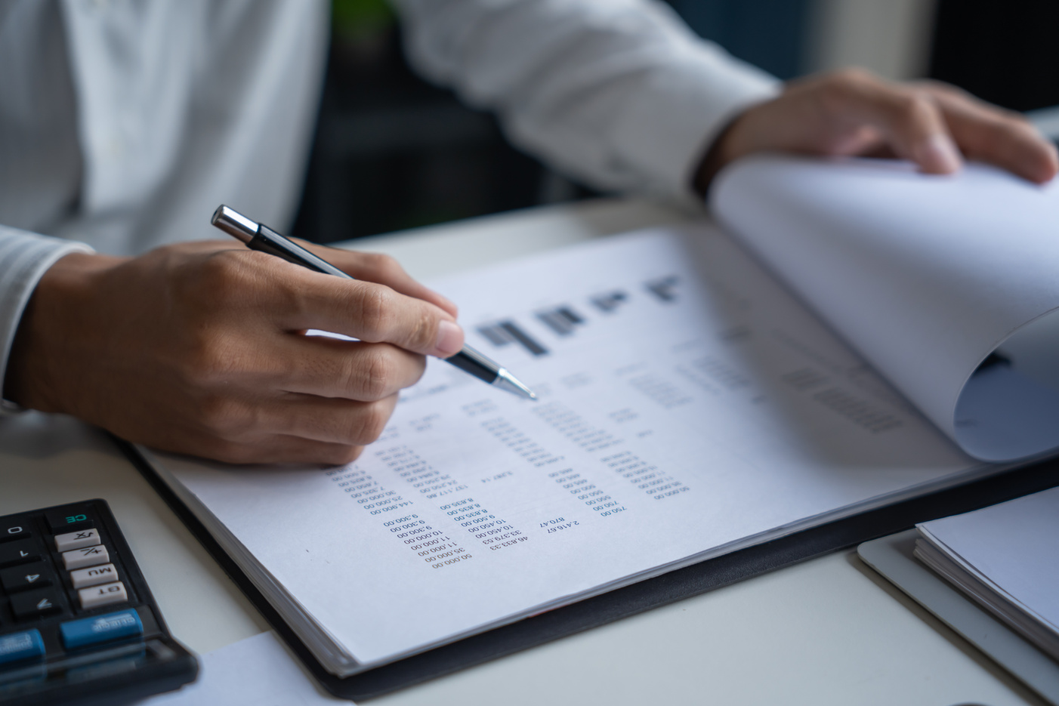

리스크 관리 및 대응 방안
  메인타이틀에 대한 세부 설명을 입력해 주세요.
광고 성과 미달
콘텐츠 품질 문제
시장 환경 급변
주간 성과 모니터링을 통한 조기
경보 시스템을 운영하여
저성과 채널의 예산을 고성과 채널로 신속히 이동
상세한 브랜드 가이드라인 제공 및 사전 승인 프로세스 연구 /
백업 인플루언서 풀 5명 이상 확보하여 대비합니다.
다양한 시나리오별 마케팅 대응 플랜을 사전 수립하고, 경쟁사 동향에 관한 실시간 트래킹 시스템을 구축하여 대비합니다.

Slide 10
경청해 주셔서
감사합니다.
성공적인 캠페인을 위한 비즈니스 전략과 실행 계획
본 프로젝트는 브랜드 성장과 매출 증대에 핵심적으로 기여할 것입니다.
라라나 마케팅 1팀 이수진
www.reallygreatsite.com

